Slide 1

NÁZEV ŠKOLY: | ZÁKLADNÍ ŠKOLA TIŠICE, okres MĚLNÍK
AUTOR: | Mgr. Marcela Lazáková
NÁZEV: | VY_32_INOVACE_10_PUTOVÁNÍ PO EVROPĚ_SLOVENSKO
ČÍSLO PROJEKTU: | CZ.1.07/1.4.00/21.3130

Slide 2

ANOTACE: | Prezentace je určena pro žáky 5. ročníku a slouží k doplnění učiva o Evropě.
JAZYK: | Čeština
OČEKÁVANÝ VÝSTUP: | Určí polohu státu v Evropě a uvede některé zajímavosti.
KLÍČOVÁ SLOVA: | Bratislava, Vysoké Tatry, Gerlachovský štít, Dunaj, Váh, Košice, Nitra, Žilina, Banská Bystrica, Trenčín, Devín.
DRUH UČEBNÍHO MATERIÁLU: | Prezentace
DRUH INTERAKTIVITY: | Kombinace
CÍLOVÁ SKUPINA: | Žák
STUPEŇ A TYP VZDĚLÁNÍ: | Základní vzdělávání – první stupeň
TYPICKÁ VĚKOVÁ SKUPINA | 9 - 12 let

Slide 3
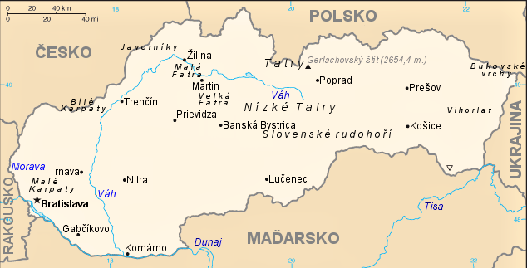

SLOVENSKO

Slide 4
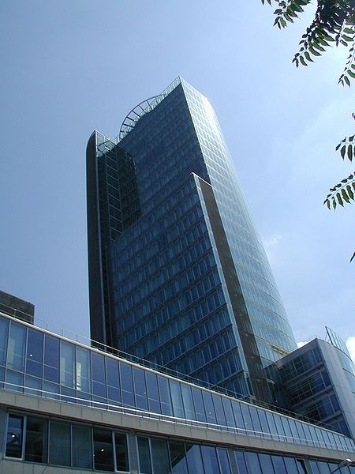
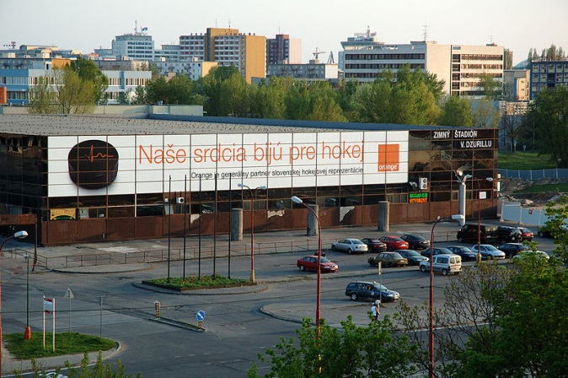
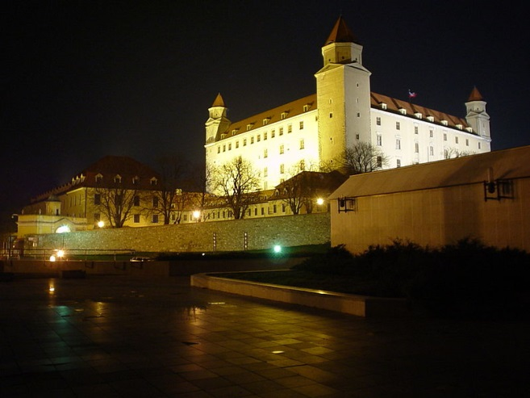
Slovenská republika je vnitrozemský stát nacházející se ve střední Evropě. Hraničí s Českem (252 km) a Rakouskem (91 km) na západě, s Maďarskem (677 km) na jihu, s Ukrajinou (97 km) na východě a s Polskem (444 km) na severu.
V roce 2012 zde žilo přibližně 5 404 555 lidí.
Hlavním městem je Bratislava, úředním jazykem je slovenština.

Slide 5
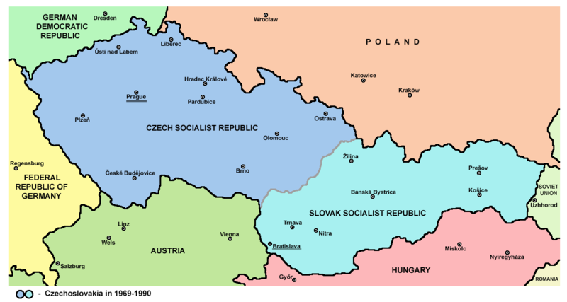
Po roce 1918 se Slovensko stalo součástí Československa. Mezi lety 1939–1945 existovala na území Slovenska takzvaná Slovenská republika.
Roku 1945 byl obnoven československý stát. Roku 1993 vznikla rozdělením Československa Slovenská republika jakožto suverénní slovenský stát.

Slide 6
Severním a středním oblastem Slovenska dominují rozsáhlé horské masivy, součást Západních Karpat. Dělí na tři části:
Vnější se nacházejí na severu a zahrnují Malé Karpaty, Javorníky a Beskydy.
Střední se skládají z Vysokých a Nízkých Tater.
Vnitřní postupují na jih do Maďarska. Jejich součástí je především Slovenské rudohoří.
Níže položené oblasti jsou na jihu při hranicích s Maďarskem. Dvě nejvýznamnější z nich jsou Podunajská a Východoslovenská nížina.
Nejvyšším bodem je Gerlachovský štít (2 655 m) ve Vysokých Tatrách.

Slide 7
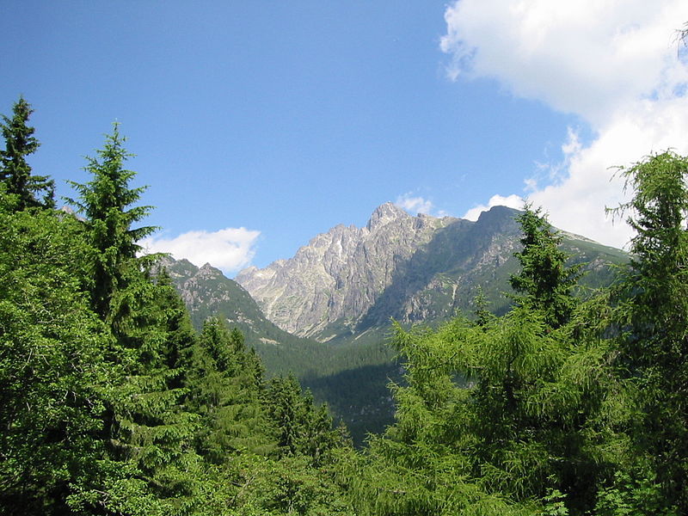
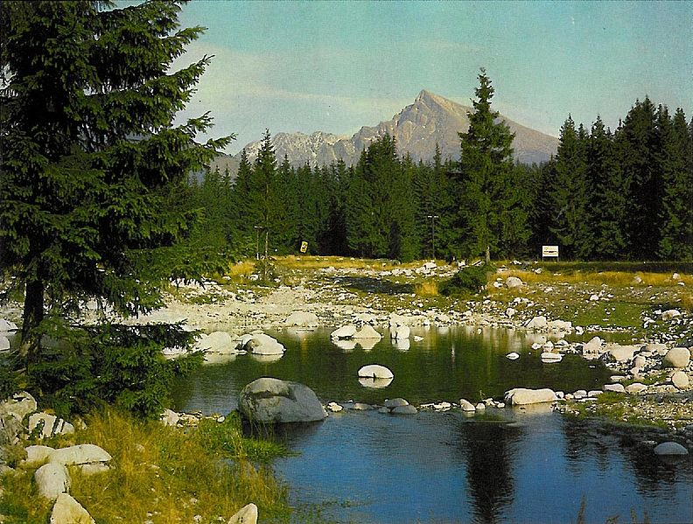

Slide 8
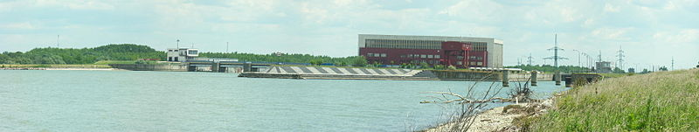
Jednou z nejvýznamnějších řek protékajících Slovenskem je Dunaj, který spolu s Moravou tvoří slovenskou jihozápadní hranici. Nejdelším slovenským vodním tokem je Váh.
Na Slovensku jsou častá rovněž horská jezera a minerální i termální prameny.
Převážná část slovenského státu spadá do černomořského úmoří.

Slide 9
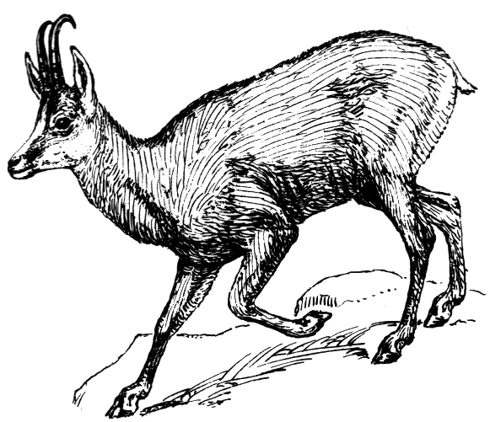
Na Slovensku se vyskytují rozličné druhy fauny a flóry. Vedle běžných domácích zvířat žijí ve slovenských národních parcích medvědi, vlci, rysi, divoké kočky, svišti, vydry, kuny, norci a kamzíci (kteří jsou celostátně chránění).
V lesích a v nížinách se nacházejí také koroptve, bažanti, divoké husy a kachny.
Co se týče rostlinstva, ze stromů převládají v nížinách duby, na úpatích hor buky, ve vyšších polohách smrky.

Slide 10


Slovensko se nachází v mírném podnebném pásu. Na jeho území převládají studenější léta a chladné vlhké zimy s vysokou oblačností. Průměrná teplota ve vyšších polohách, především v Tatrách, činí kolem -4°C a naopak v nížinách se pohybuje kolem 10°C.
V červenci se v nížinách teploty v průměru blíží či přesahují hodnotu i 20°C.

Slide 11
Na Slovensku se nacházejí zásoby hnědého uhlí a lignitu.
Významné odvětví představuje automobilový průmysl. Ve východní části země postupně obnovily svou výrobu Východoslovenské železárny v Košicích.
Na Slovensku mají zastoupení také chemický, elektrochemický, ropný, potravinářský, papírenský a strojírenský průmysl. Vyrábí se rovněž keramika, přírodní i umělé textilie.
Velký rozkvět zažil především cestovní ruch.

Slide 12
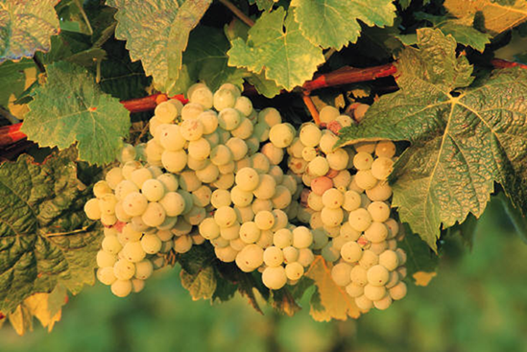
Slovensko má rozvinutý zemědělský sektor.
Nejvíce je zemědělská činnost rozšířená na jihu v Podunajské a Východoslovenské nížině.
V rostlinné výrobě převažuje zejména pšenice a kukuřice. Dále se pěstují brambory, cukrová řepa, ječmen, ovoce, vinná réva.
V údolí řeky Váh se pěstuje tabák.
Produkce vína je značně
rozšířená v podhůří Karpat.
V rámci živočišné výroby jsou chována prasata, skot a drůbež, ve vyšších polohách ovce.

Slide 13
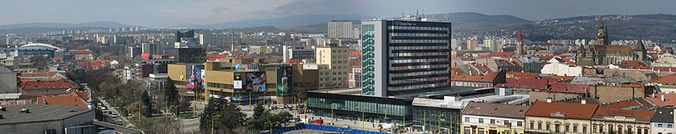
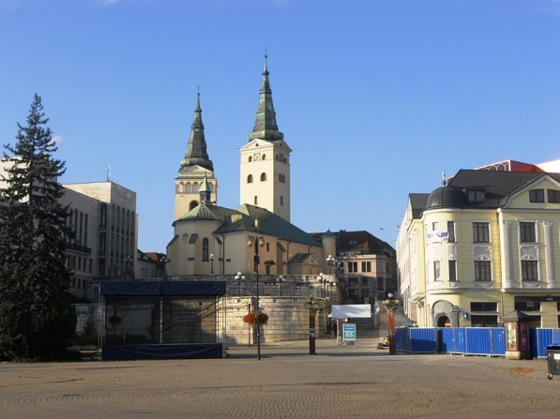
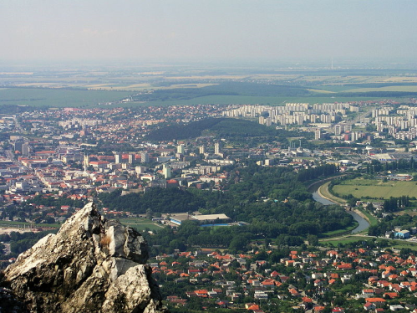
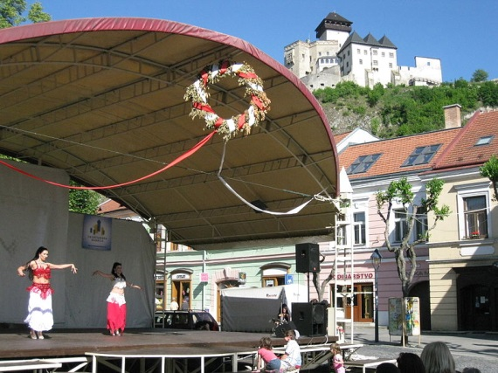
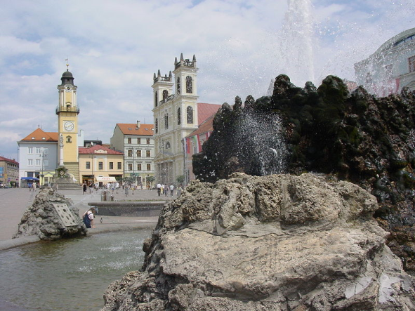
Města Slovenska
Košice
Nitra Žilina
Banská
Bystrica Trenčín

Slide 14
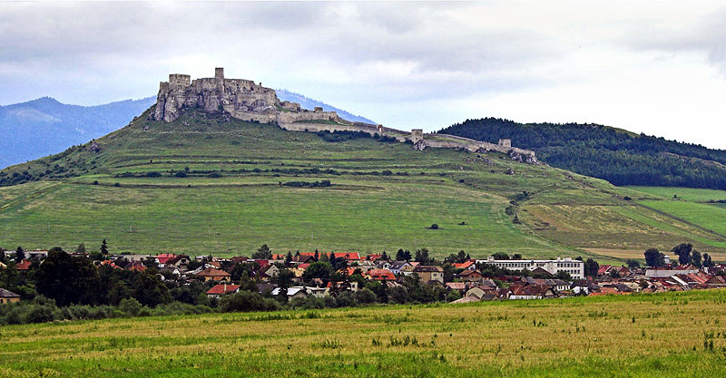
Zajímavosti
Národní parky
Malá Fatra • Nízké Tatry • Pieniny • Slovenský kras • Slovenský ráj • Vysoké Tatry
Hrady
Bratislavský hrad • Devín • Oravský hrad • Spišský hrad • Trenčínský hrad
Jeskyně
Dobšinská ledová jeskyně

Slide 15
 |  |  |  |  |  |  |  |  |  |  |  |  |  |  | MĚSTO
 |  |  |  |  |  |  |  |  |  |  |  |  |  |  | SOUSEDNÍ STÁT
 |  |  |  |  |  |  |  |  |  |  |  |  |  |  | ŠTÍT
 |  |  |  |  |  |  |  |  |  |  |  |  |  |  | HRAD
 |  |  |  |  | T |  |  |  |  |  |  |  |  |  | MĚSTO
 |  |  | Ž |  |  |  |  |  |  |  |  |  |  |  | MĚSTO
 |  |  |  |  |  |  |  |  |  |  |  |  |  |  | NÍŽINA
 |  |  |  |  |  |  |  |  | T |  |  |  |  |  | POHOŘÍ
 |  |  |  |  |  |  |  |  |  |  |  |  |  |  | MĚSTO

Slide 16
 |  | B | R | A | T | I | S | L | A | V | A |  |  |  | MĚSTO
 |  |  |  |  | P | O | L | S | K | O |  |  |  |  | SOUSEDNÍ STÁT
 | G | E | R | L | A | CH | O | V | S | K | Ý |  |  |  | ŠTÍT
 |  |  |  |  | D | Ě | V | Í | N |  |  |  |  |  | HRAD
 |  |  |  |  | T | R | E | N | Č | Í | N |  |  |  | MĚSTO
 |  |  | Ž | I | L | I | N | A |  |  |  |  |  |  | MĚSTO
P | O | D | U | N | A | J | S | K | Á |  |  |  |  |  | NÍŽINA
 |  |  | V | Y | S | O | K | É | T | A | T | R | Y |  | POHOŘÍ
 |  |  |  |  |  | K | O | Š | I | C | E |  |  |  | MĚSTO

Slide 17
Použité zdroje:
http://cs.wikipedia.org/wiki/Soubor:Flag_of_Slovakia.svg
http://cs.wikipedia.org/wiki/Soubor:Mapa_Slovenska.PNG
http://cs.wikipedia.org/wiki/Soubor:Bratislava_Central_Bank3.jpg
http://cs.wikipedia.org/wiki/Soubor:Slovakia_Bratislava_StrkovecStadion.jpg
http://cs.wikipedia.org/wiki/Port%C3%A1l:Slovensko
http://cs.wikipedia.org/wiki/Soubor:Bratislava_Castle.jpg
http://cs.wikipedia.org/wiki/Slovensko
http://cs.wikipedia.org/wiki/Soubor:Czechoslovakia.png
http://commons.wikimedia.org/wiki/File:High_Tatras.JPG?uselang=cs
http://commons.wikimedia.org/wiki/File:Kriv%C3%A1%C5%88_Josef_Sekal.jpg?uselang=cs
http://commons.wikimedia.org/wiki/File:Slovakia_Kralova_elektraren.jpg?uselang=cs
http://commons.wikimedia.org/wiki/File:Chamois_(PSF).jpg?uselang=cs
http://cs.wikipedia.org/wiki/Soubor:Sckeskova_panor%C3%A1ma_Ko%C5%A1%C3%ADc.jpg

Slide 18
http://commons.wikimedia.org/wiki/File:Mesto_Nitra.jpg?uselang=cs
http://cs.wikipedia.org/wiki/Soubor:Zilina_katedr_z_dolniho_nam_DSCN4965.JPG
http://cs.wikipedia.org/wiki/Soubor:Besztercabanya3.jpg
http://commons.wikimedia.org/wiki/File:Festival_in_Tren%C4%8D%C3%ADn.jpg?uselang=cs
http://cs.wikipedia.org/wiki/Soubor:Spis_Castle_-_Slovakia.jpg
obrázky z galerie Office
[cit. 2013-05-27].

